Slide 1
LESSON5 Visiting Friends
第五课：看朋友（kàn péng yǒu）
夏千舒 XIA,Qianshu
October 24th，2019

Slide 2
词汇Vocabulary
01

Slide 3
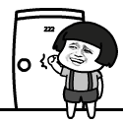
ya
shéi ya
呀
p （interjectory particle used to soften a question）
谁呀？
A： ？
B：是我，王朋。

Slide 4
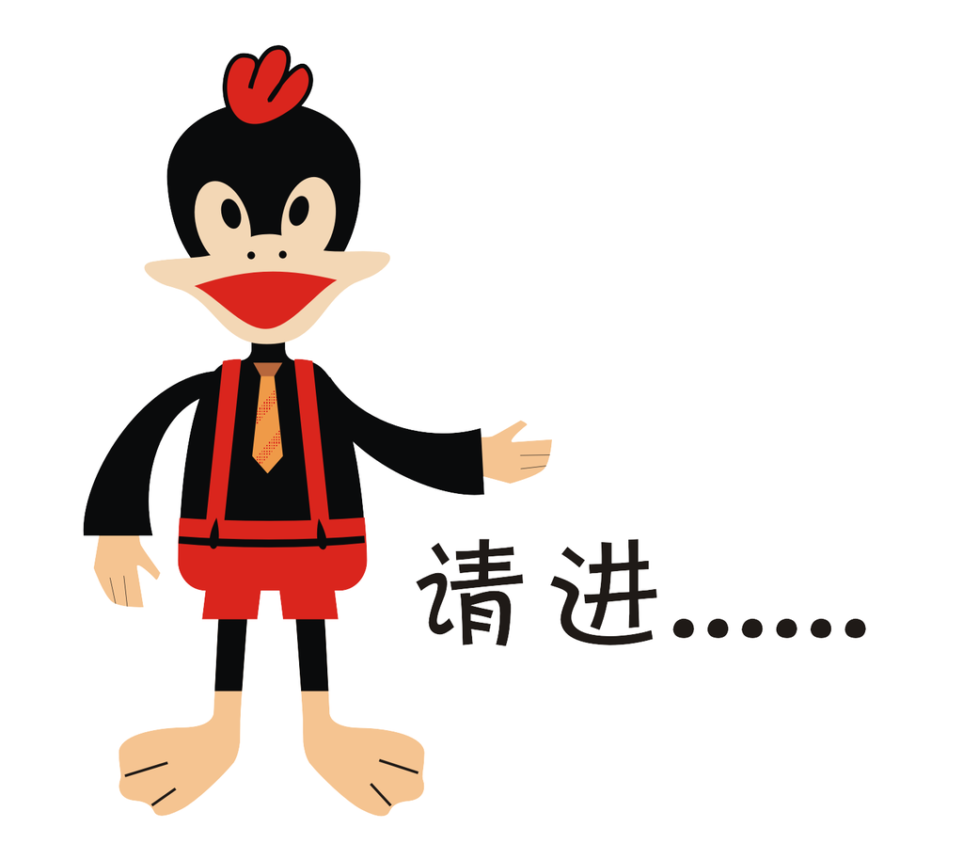
jìn
shéi ya
进
v to enter
谁呀？
A： ？
B：是我，王朋。
A： 。
请进，请进

Slide 5
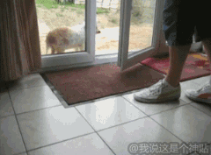
jìn lái
shéi ya
kuài
谁呀？
A： ？
B：是我，王朋。
A： 。
快
adv／adj fast，quick；quickly
进来
VC to come in
请进，请进，快进来

Slide 6
gāo xìng
高兴
adj happy pleased
A：你好，认识你很高兴。
B： 。
认识你我也很高兴

Slide 7
jiè shào
yí xià
介绍
V to introduce
一下
n＋m once a bit
shéi ya
谁呀
A： ？
B：是我，夏老师。
qǐng jìn kuài jìn lái jiè shào yí xià jiě jie gāo xiǎo yǒu
A：请进，请进，快进来！来，我介绍一下，这是我的姐姐，高小友

Slide 8
jiè shào
yí xià
介绍
V to introduce
一下
n＋m once a bit
A： ？
B：是我，___________。
A：请进，请进，快进来！我介绍一下，这是 。
C：认识你很高兴。
B： 。
rèn shi nǐ hěn gāo xìng

Slide 9
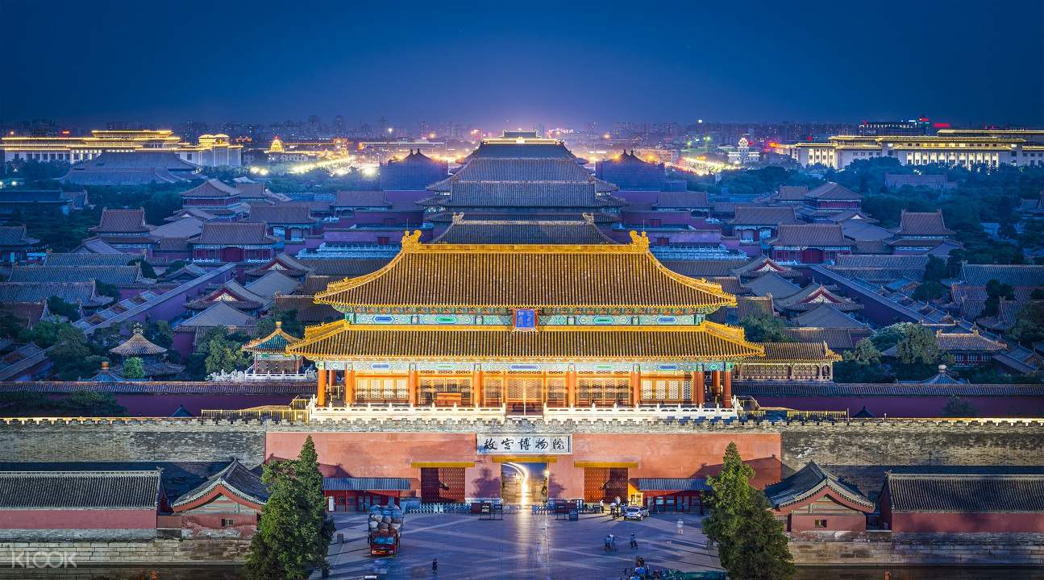
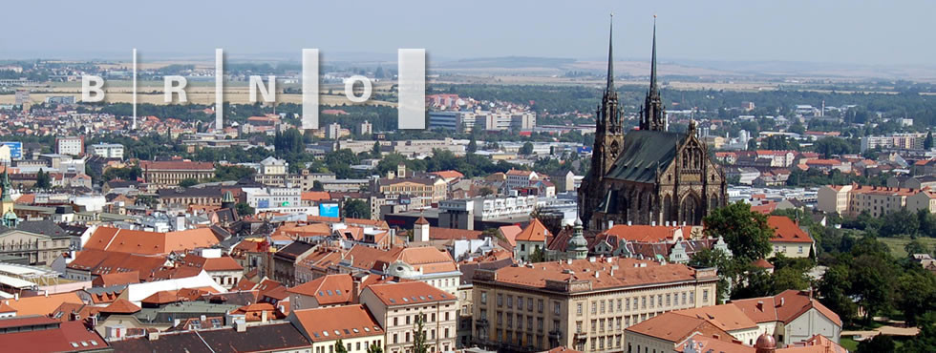
piào liang
漂亮
adj pretty
hěn piào liang
北京很漂亮。
hěn piào liang
hěn piào liang
她很漂亮。
布尔诺很漂亮。

Slide 10
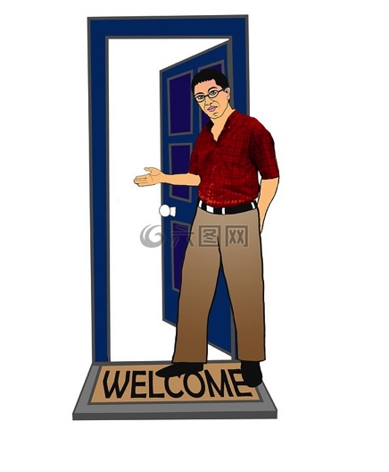
qǐng zuò
请坐
zuò
坐
v to sit
qǐng jìn
请进

Slide 11
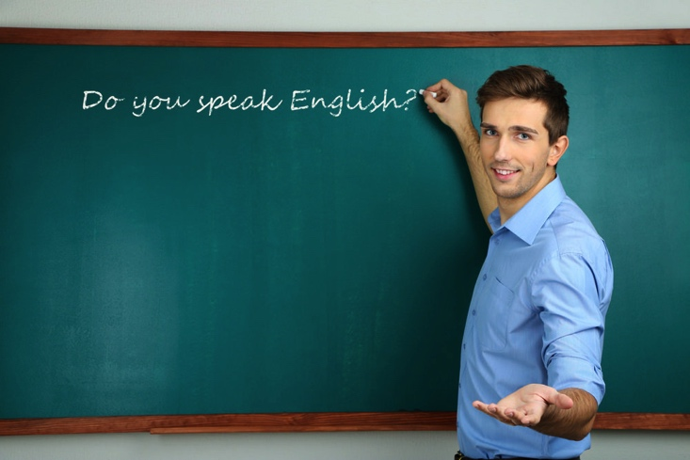
xué xiào
学校
n school
学生
大学生
老师
英文老师

Slide 12
zài
năr
nǐ zài nǎr gōng zuò
在
prep at
哪儿
qpr where
A：你在哪儿工作？
B：____SCHOOL____。
我在学校工作。

Slide 13
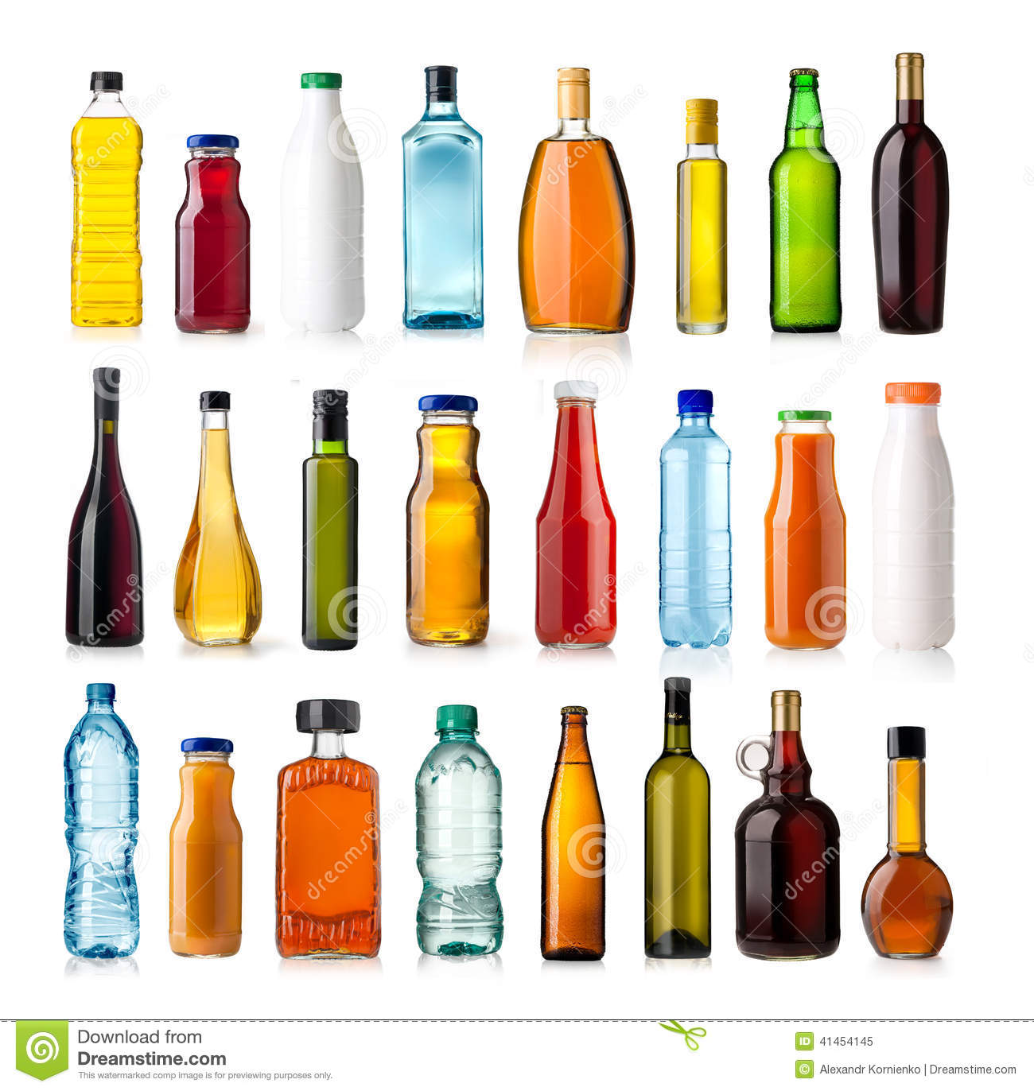
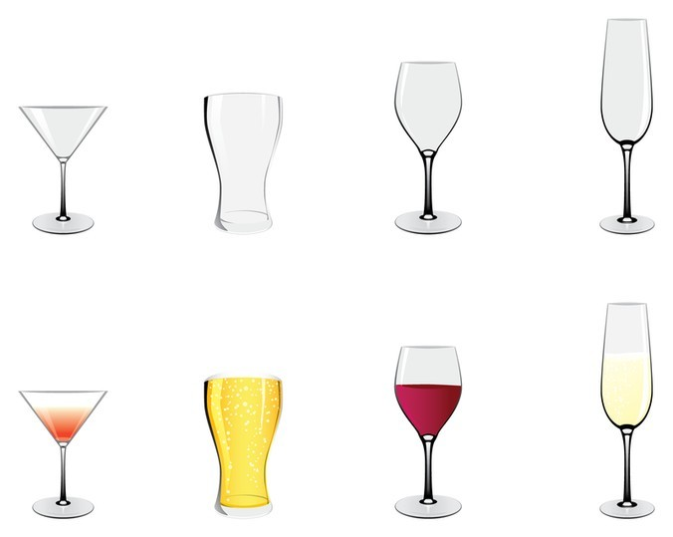
píng
bēi
瓶
m／n (measure word for bottles) ; bottle
杯
m (measure word for cup and glass)

Slide 14
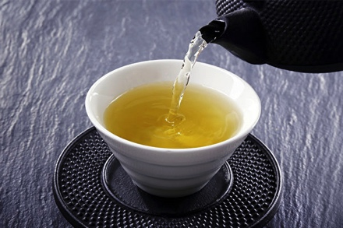
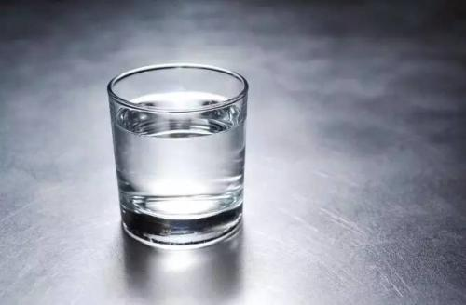
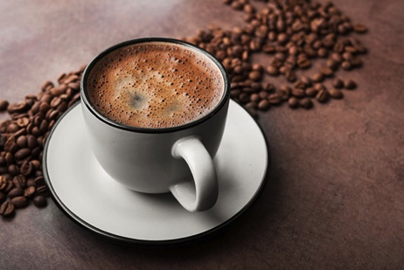
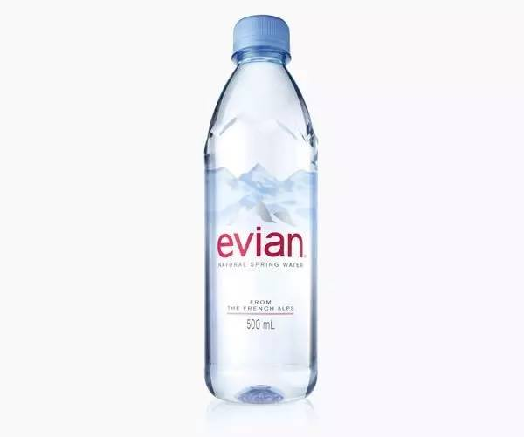
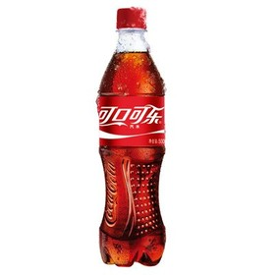
chá
shuǐ
kā fēi
kě lè
水
n water
咖啡
n coffee
可乐
n ［Coke or Pepsi］cola
茶
n tea

Slide 15
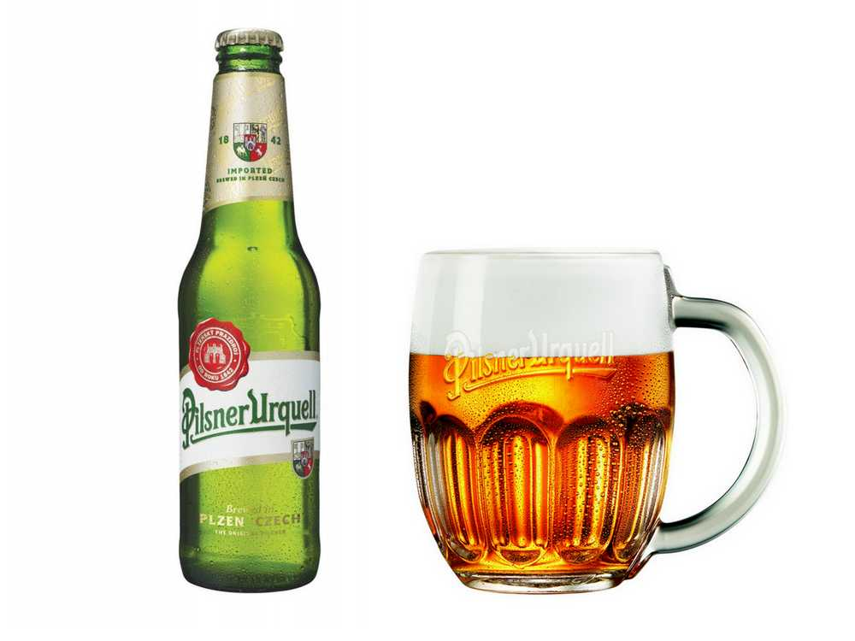
pí jiǔ
啤酒
n beer

Slide 16
茶
n tea
hē
水
n water
A：你喜欢喝什么？
B： 。
喝
v to drink
可乐
n cola
咖啡
n coffee
pí jiǔ
啤酒
n beer

Slide 17
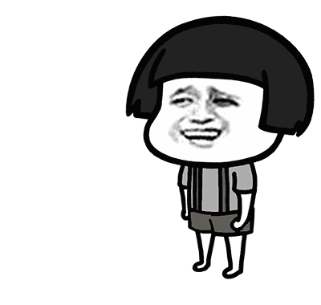
duì bu qǐ
对不起
v sorry

Slide 18
wánr
nǐ qù nǎr
玩（儿）
v to have fun；to play
A：你去哪儿玩儿？
B： LiYou’s house 。
wǒ qù lǐ yǒu jiā wánr
我去李友家玩儿

Slide 19
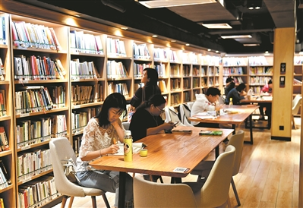
tú shū guǎn
图书馆
n library

Slide 20
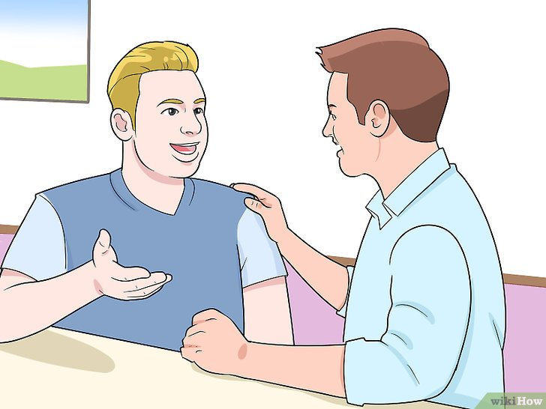
liáo tiān（r）
聊天（儿）
vo to chat

Slide 21
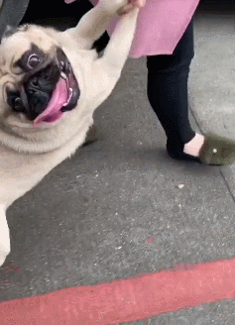
huí jiā
回家
vo to go home
回 huí v to return

Slide 22
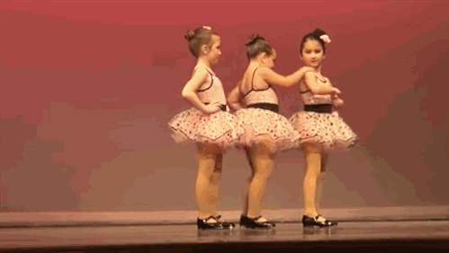
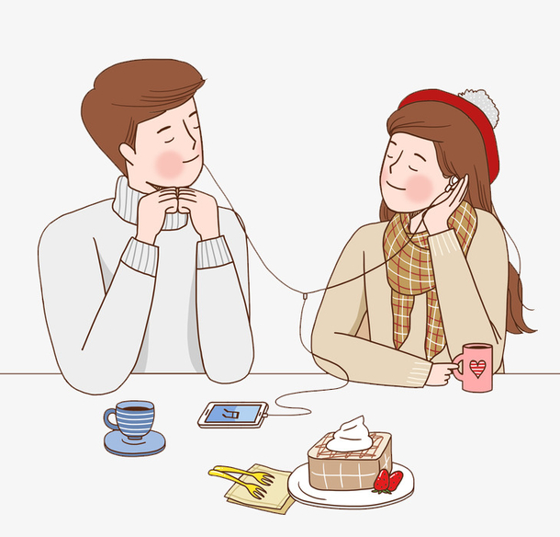
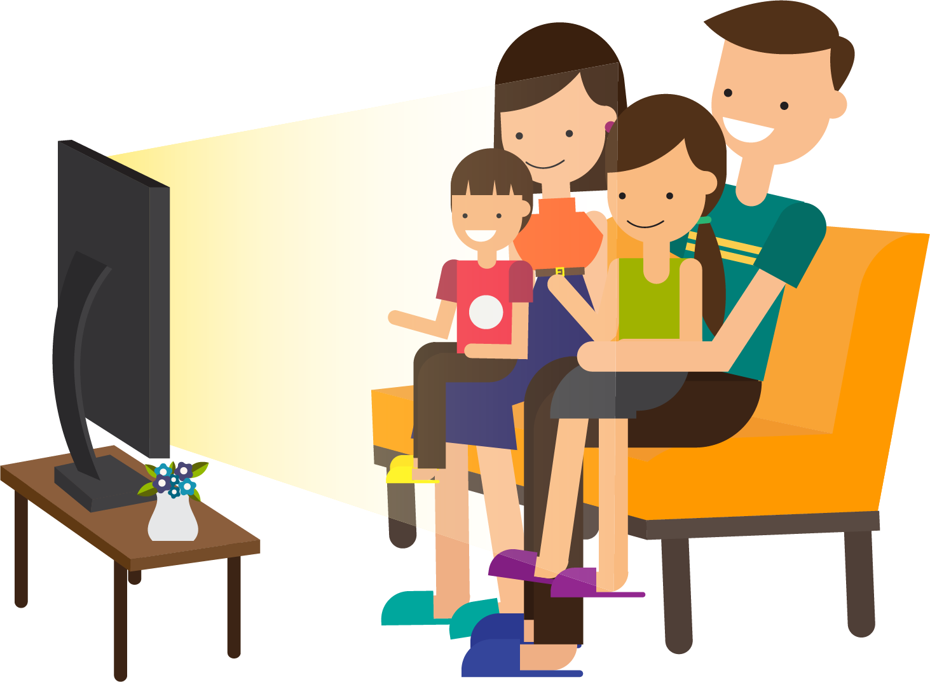
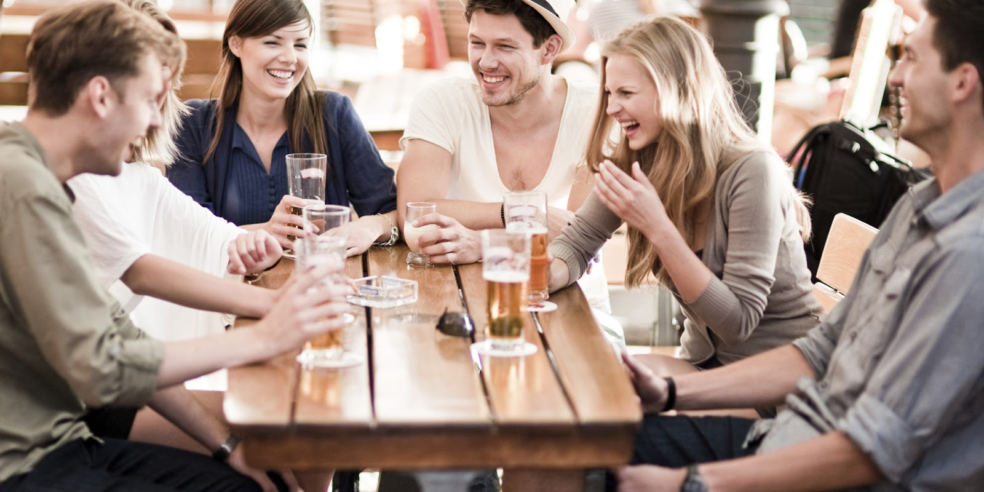
yì qǐ
huí jiā
跳舞
听音乐
一起
adv together
回家
看电影
看电视
liáo tiānr
聊天儿
hē pí jiǔ hé liáo tiān
喝啤酒和聊天

Slide 23
https://play.kahoot.it/v2/?quizId=67078f5b-c103-41a7-9875-e3c2a12778af

Slide 24
课文TEXT
02

Slide 25
shéi ya ？
A：谁呀？
B：是我，王朋，还有李友。
A：请进，请进，快进来！来，我介绍一下，这是我姐姐，高小音。
B and C：小音，你好，认识你很高兴。
D：认识你们我也很高兴。
shì wǒ ，wángpéng ，hái yǒu lǐ yǒu 。
qǐng jìn ，qǐng jìn ，kuài jìn lái ！lái ，wǒ jiè shào yī xià ，zhè shì wǒ jiě jiě ，gāo xiǎo yīn 。
xiǎo yīn ，nǐ hǎo 。rèn shí nǐ hěn gāo xìng
rèn shí nǐ men wǒ yě hěn gāo xìng

Slide 26
xiǎo yīn ，nǐ zài nǎr gōng zuò ？
A：小音，你在哪儿工作？
B：我在学校工作。你们想喝点什么？喝茶还是喝咖啡？
A：我喝茶吧
C：我要一瓶可乐，可以吗？
B：对不起，我们家没有可乐。
C：那给我一杯水吧。
wǒ zài xué xiào gōng zuò 。nǐ men xiǎng hē diǎn shén me ？hē chá hái shì hē kā fēi ？
wǒ hē chá ba
wǒ yào yī píng kě lè ，kě yǐ ma ？
duì bù qǐ ，wǒ men jiā méi yǒu kě lè
nà gěi wǒ yì bēi shuǐ ba

Slide 27
zuó tiān wǎn shang ，wáng péng hé lǐ yǒu qù gāo wén zhōng jiā wánr
昨天晚上，王朋和李友去高文中家玩儿。
在高文中家，他们认识了高文中的姐姐。
她叫高小音，在学校的图书馆工作。
她请王朋喝茶，王朋喝了两杯。
李友不喝茶，只喝了一杯水。
他们一起聊天、看电视。
王朋和李友晚上十二点才回家。
zài gāo wén zhōng jiā ，tā men rèn shi le gāo wén zhōng de jiě jie
tā jiào gāo xiǎo yīn ，zài xué xiào de tú shū guǎn gōng zuò
tā qǐng wáng péng hē chá ，wáng péng hē le liǎng bēi 。
lǐ yǒu bù hē chá ，zhī hē le yì bēi shuǐ 。
tā men yì qǐ liáo tiān 、kàn diàn shì
wáng péng hé lǐ yǒu wǎn shang shí èr diǎn cái huí jiā

Slide 28
语法GRAMMAR
03

Slide 29
GRAMMAR：一下 and （一）点儿 Moderating the Tone of Voice
Following a verb，both 一下（yí xià, lit. once ）and （一）点儿(yì diǎnr “a bit” can soften the tone in a question or an imperative sentence ,therefore making it more polite. When used in this way 一下 modifies the verb，while（一）点儿 modifies the object
一下？or （一）点儿？
hē
běn
一点儿
一下
1、高中文，你想喝 什么？
2、我想吃 中国菜。
3、我想认识李小姐，请你介绍 。
4、我想喝 可乐。
5、这个音乐不错，你听 。
6、这本书很有意思，你看 。
7、我想喝 咖啡。
8、你进来 。
9、这张照片很漂亮，你看________
10、你想不想喝 茶？
一点儿
一点儿
一下
一下
一点儿
zhāng
piào liang
一下
一下
一点儿

Slide 30
GRAMMAR：Adjectives as Predicates “很”（hěn , very ）
A：你的弟弟高不高？
B： 。
A：你的学校大不大？
B： 。
A：学中文有没有意思？
B： 。
我的弟弟很高
piào liang
A：你的老师好不好？
B： 。
A：你今天高兴不高兴？
B： 。
A：你的学校漂亮吗？
B： 。
A：捷克菜好吃不好吃？
B： 。
A：你的中文好不好？
B： 。
A：你昨天忙不忙？
B： 。

Slide 31
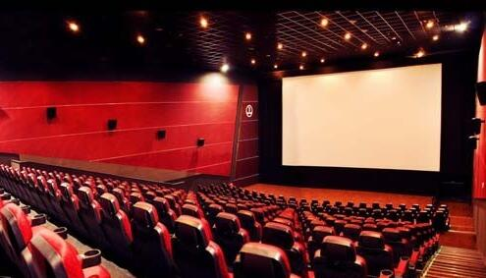
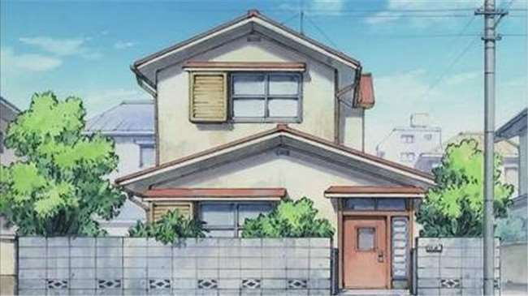
GRAMMAR：The Preposition 在（zài, at in on）
Combined with a noun, the preposition 在 indicates location. when the phrase is placed before a verb , it indicates the location of the action.
diàn yǐng yuàn
jiā
电影院
家
tú shū guǎn
xué xiào
图书馆
学校

Slide 32
GRAMMAR：The Preposition 在（zài, at in on）
Combined with a noun, the preposition 在 indicates location. when the phrase is placed before a verb , it indicates the location of the action.
diàn yǐng yuàn
jiā
xué xiào
tú shū guǎn
电影院
家
学校
图书馆
zài nǎr
gōngzuò
A：你在哪儿工作？
B： 。
A：你在哪儿听音乐？
B： 。
A：你在哪儿看书？
B： 。
A：你在哪儿学中文？
B： 。
A：你在哪儿看电影？
B： 。
A：你在哪儿吃饭？
B： 。
A：你在哪儿睡觉？
B： 。
A：你在哪儿打球？
B： 。

Slide 33
GRAMMAR ：The Particle了（le）［I］
when 了 is used between the verb and the object, the object is usually preceded by a modifier. the following —numeral＋measure word—is the most common type of modifier for the object：三杯（three cups）in Example
wǒ zuó tiān hē le sān bēi chá
pí jiǔ
EXAMPLE：
✖3
我昨天喝了三杯茶。
啤酒
n beer
✖5
✖2
✖3
✖2
✖4
✖1
✖6
✖2

Slide 34
GRAMMAR ：The Particle了（le）［I］
when 了 is used between the verb and the object, the object is usually preceded by a modifier. the following —numeral＋measure word—is the most common type of modifier for the object：三杯（three cups）in Example
A：你昨天喝茶了吗？
B：我喝茶了。
A：你喝了几杯茶？
B：我喝了三杯茶
EXAMPLE：
✖3
pí jiǔ
啤酒
n beer
✖2
✖5
✖2
✖3
✖4
✖1
✖6
✖2

Slide 35
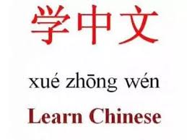
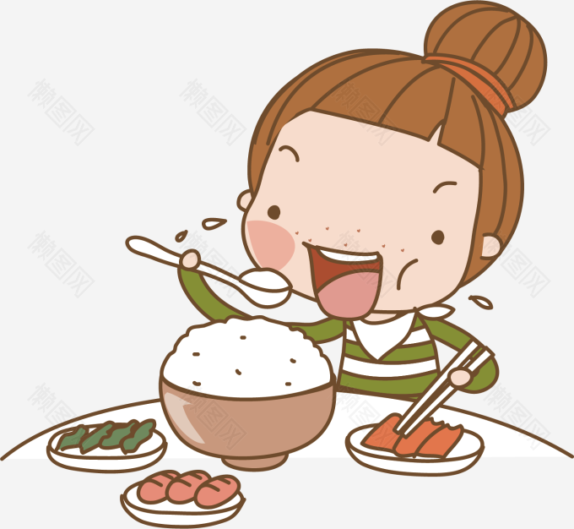
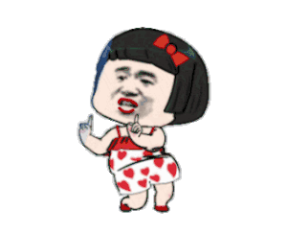
GRAMMAR ：The Particle了（le）［I］
EXAMPLE
✖ | ✔ | ✖ | ✖ | ✔ | ✖ | ✖ | ✔
nǐ zuó tiān wǎn shàng tīng yīn yuè le ma ？
EXAMPLE
A：你昨天晚上听音乐了吗？
wǒ zuó tiān wǎn shàng méi tīng yīn yuè
我昨天晚上没听音乐
B： 。

Slide 36
GRAMMAR： The Adverb 才（cái，not until）
The adverb 才（cái，not until）indicates that the occurrence of an action or situation is later than the speaker may have expected. That lateness is perceived by the speaker , and is not necessarily objective. 才never takes the particle了，whether or not it pertains to an action or situation in the past.
EXAMPLE:
wǒ qī diǎn bàn hē kā fēi ，tā bā diǎn bàn cái hē kā fēi 。
7:30 VS 8:30
我七点半喝咖啡，她八点半才喝咖啡。
wǒ bā diǎn yí kè dǎ qiú ，tā jiǔ diǎn yí kè cái dǎ qiú 。
8:15 VS 9:15
我八点一刻打球，他九点一刻才打球。
wǒ shí diǎn bàn shuì jiào ，tā shí èr diǎn bàn cái shuì jiào 。
10:30 VS 12:30
我十点半睡觉，他十二点半才睡觉。

Slide 37
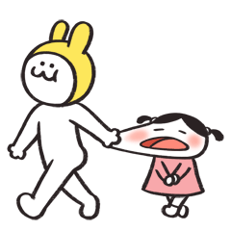
wǒ wǎnshàng liù diǎn chī （wǎn ）fàn ，tā wǎnshàng jiǔ diǎn cái chī （wǎn ）fàn 。
6:00 pm VS 9:00 pm
我晚上六点吃（晚）饭，她晚上九点才吃（晚）饭。
wǒ qī diǎn bàn qù xué xiào ，tā jiǔ diǎn bàn cái qù xué xiào
7:30 VS 9：30
我七点半去学校，他九点半才去学校。
wǒ wǎn shàng qī diǎn yí kè huí jiā ，tā wǎn shàng shí yī diǎn yí kè cái huí jiā。
7:15pm VS 11:15pm
我晚上七点一刻回家，她晚上十一点一刻才回家。
wǒ liù diǎn bàn qǐng tā chī wǎn fàn ，tā qī diǎn bàn cái lái。
6:30 VS 7:30
请她吃晚饭
我六点半请她吃晚饭，她七点半才来。

Slide 38
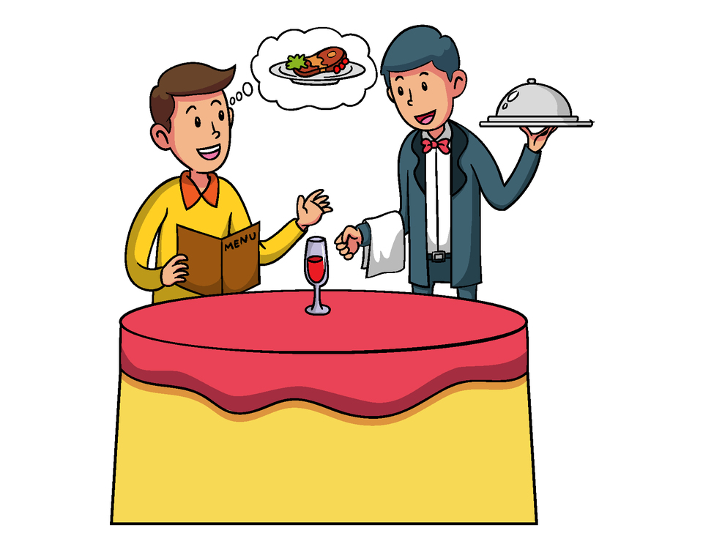
A：你好，你想吃点什么？ 还是 ？
B：我吃 吧。
A：那你想喝点什么？
B：我喝 吧。
A：对不起，没有 。 ，可以吗？
B：那给我一杯／一瓶 吧。

Slide 39
A：你好！
B： ！
A：你叫什么名字？
B：我叫 。你呢？
A：我叫 。认识你很高兴！
B： ！你在哪儿工作？
A： 。你呢？
B： 。
A：你想喝点什么？
B： 。你呢？
A： 。

Slide 40
https://www.youtube.com/watch?v=vb8BPhOohHs

